Slide 1
Структура развивающегося интернет магазина

Slide 2
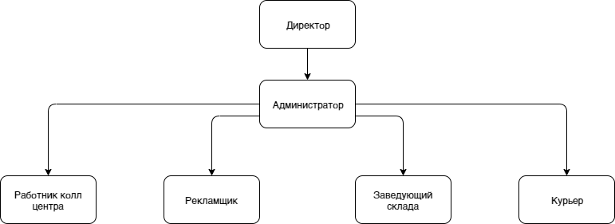

Slide 3
Бизнес процессы

Slide 4
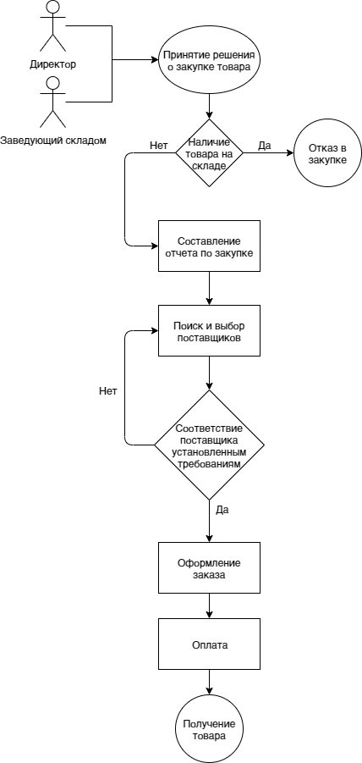
Закупка товара для продажи

Slide 5
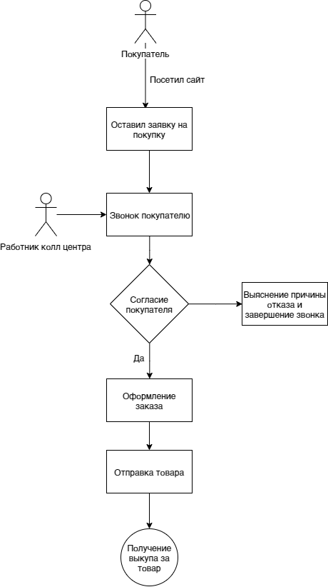
Оформление заказа

Slide 6
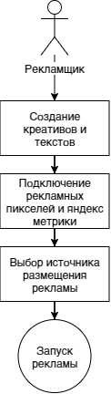
Запуск рекламы

Slide 7
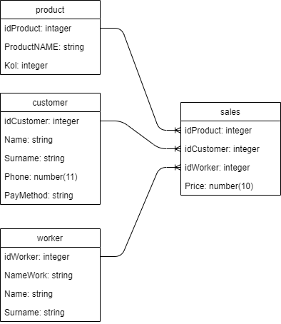
ER-диаграмма ER- диаграммы позволяют использовать наглядные графические обозначения для моделирования сущностей и их взаимосвязей. Основное достоинство метода состоит в том, модель строится методом последовательного уточнения и дополнения первоначальных диаграмм.

Slide 8
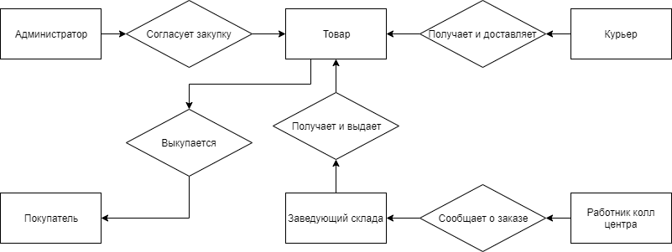
UML-диаграмма UML-диаграммы - основная накладываемая на модель структура, которая облегчает создание и использование модели.

Slide 9
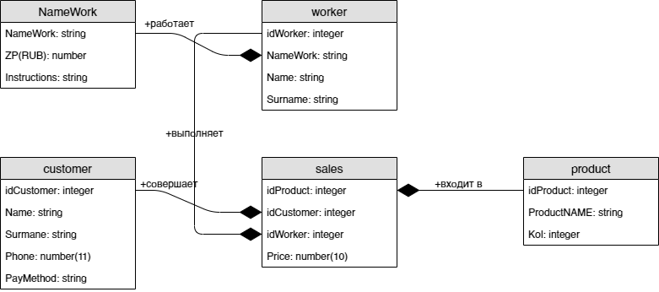
Диаграмма классов Диаграмма классов определяет типы классов системы и различного рода статические связи , которые существуют между ними. На диаграммах классов изображаются также атрибуты классов, операции классов и ограничения, которые накладываются на связи между классами.

Slide 10
Спасибо за внимание
Работу выполнил студент группы ПОВТ-1-17 Бабкин К.А.

